Slide 1
Simulation d’épidémies

Slide 2
I - Premier automate
  Présentation
  Résultats
II - Deuxième automate
  Présentation
  Résultats
III – Méthode différentielle
  Présentation
  Résultats

Slide 3
Premier automate
Présentation
Mort
P2
Sain
P1
Malade
P3
Guéri

Slide 4
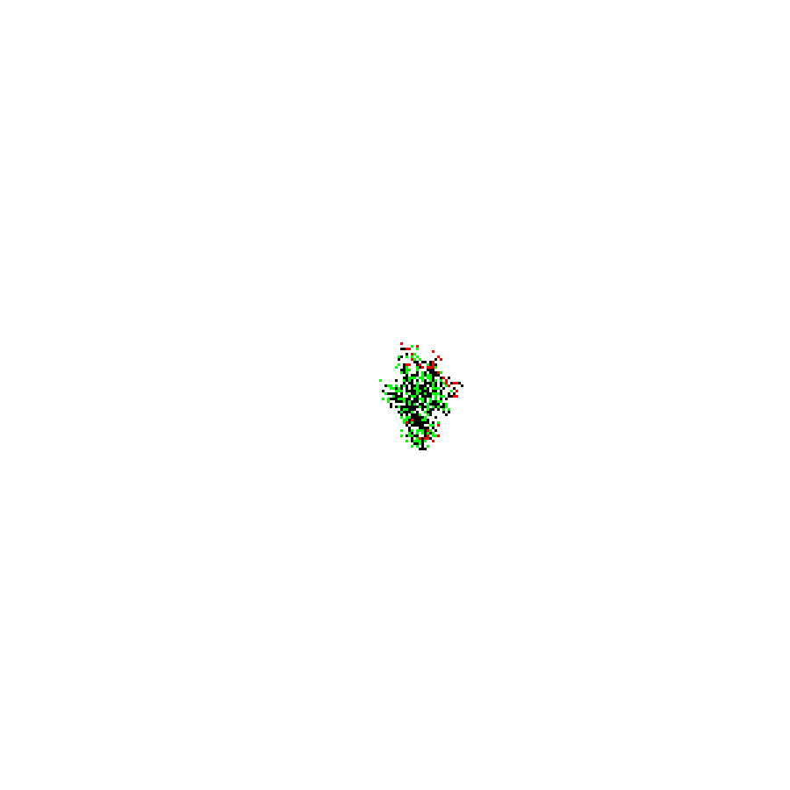
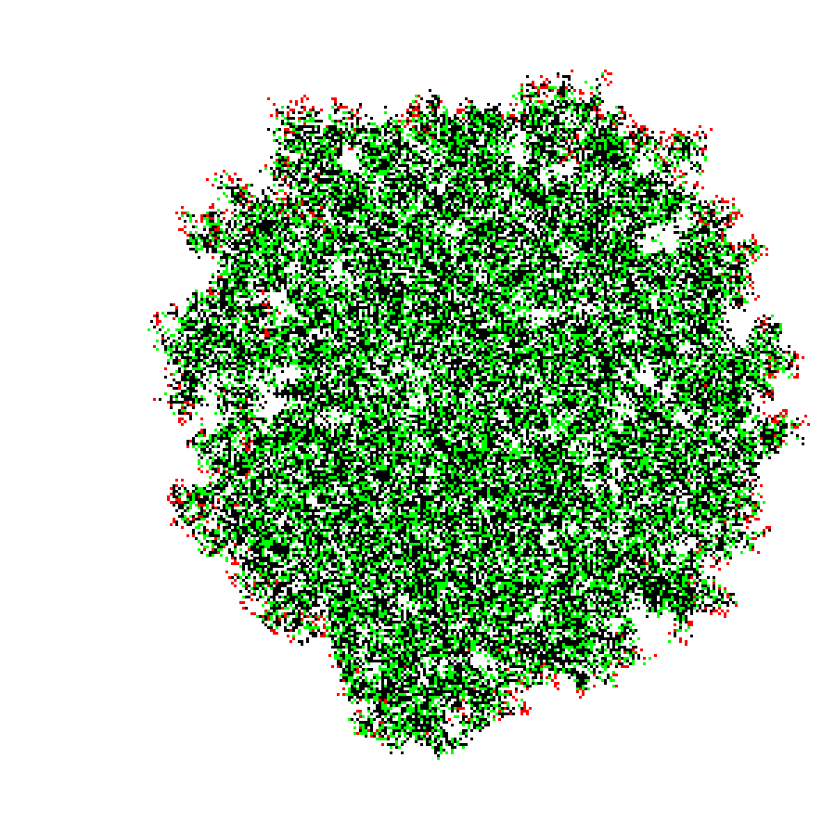
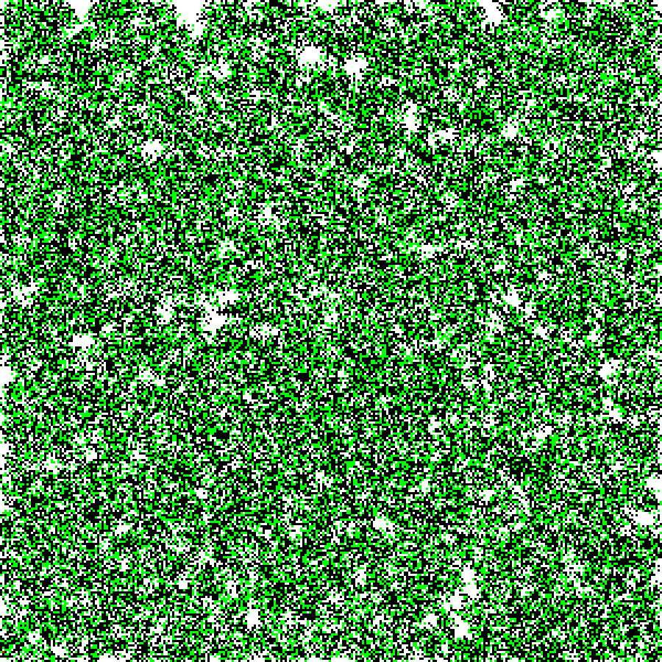
Premier automate
Présentation
Étape n°40
Étape n°200
Étape n°400

Slide 5
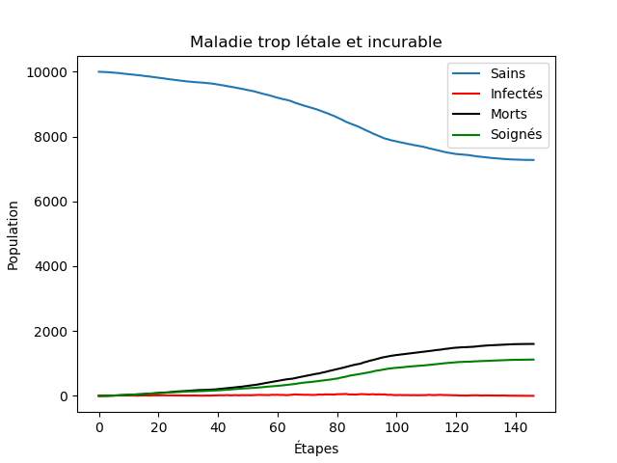
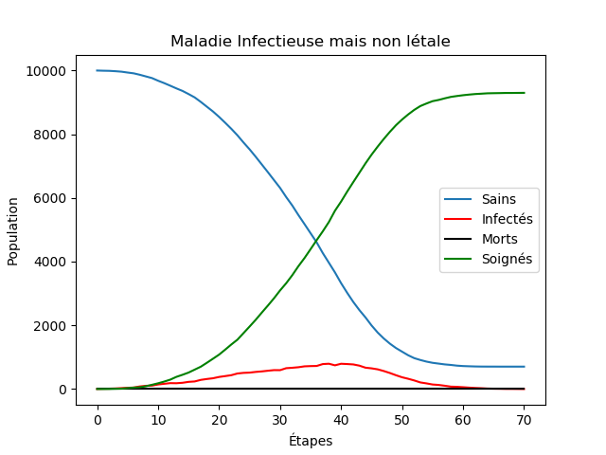

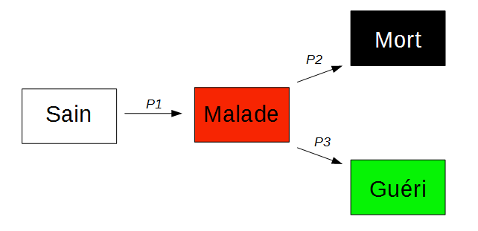
Premier automate
Résultats
P1 = 0.9 ; P2 = 0 ; P3 = 0.9
P1 = 0.9 ; P2 = 0 ; P3 = 0.9

Slide 6
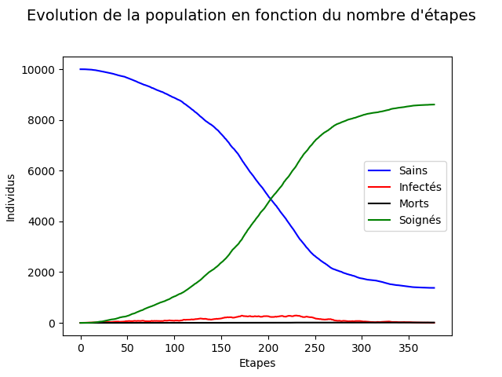
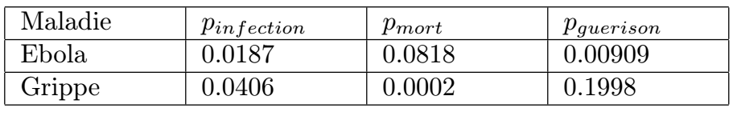
Premier automate
Résultats

Slide 7
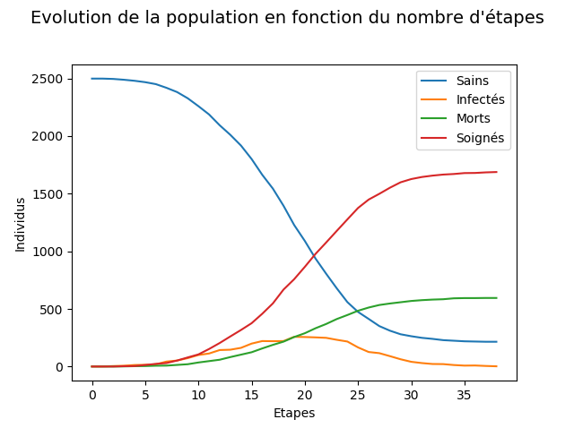
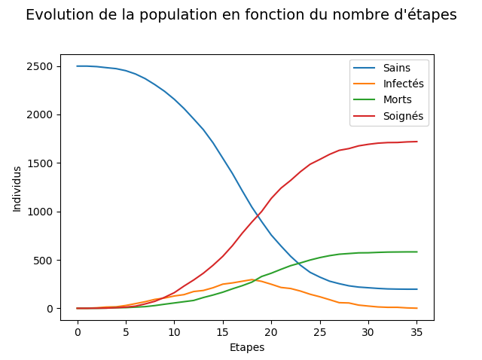
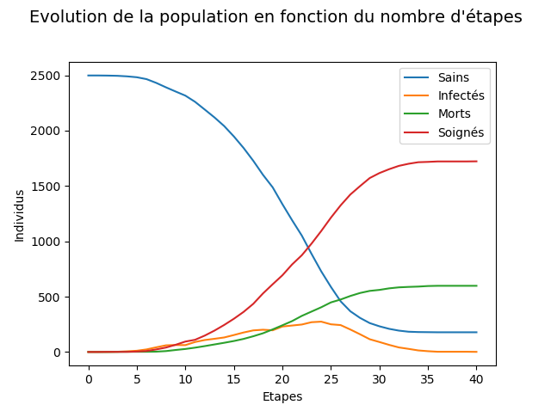

Premier automate
Résultats
Quatre simulations avec les mêmes paramètres : P1 = 0,3 ; P2 = 0,2 ; P3 = 0,8

Slide 8
I - Premier automate
  Présentation
  Résultats
II - Deuxième automate
  Présentation
  Résultats
III – Méthode différentielle
  Présentation
  Résultats

Slide 9
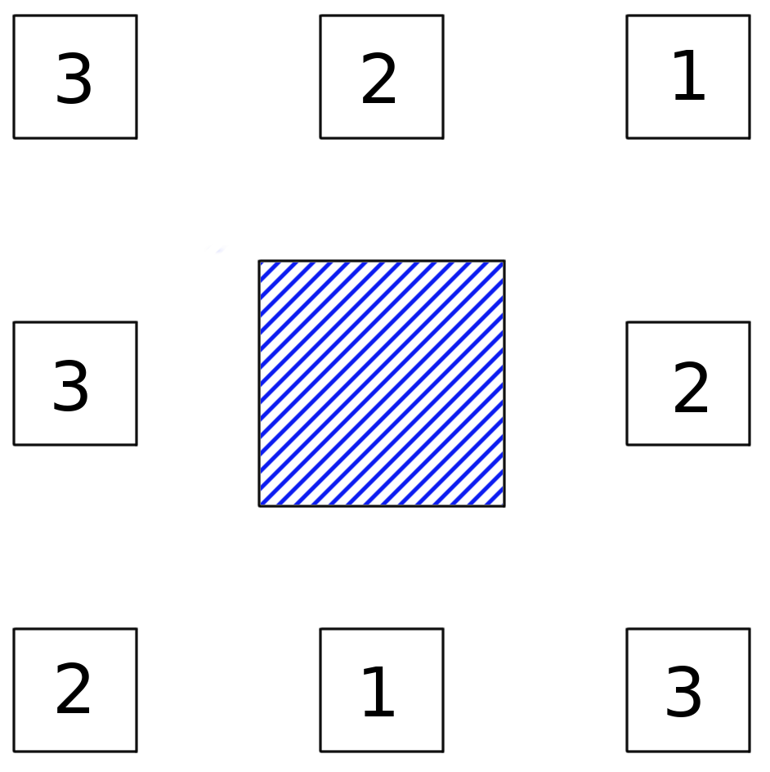
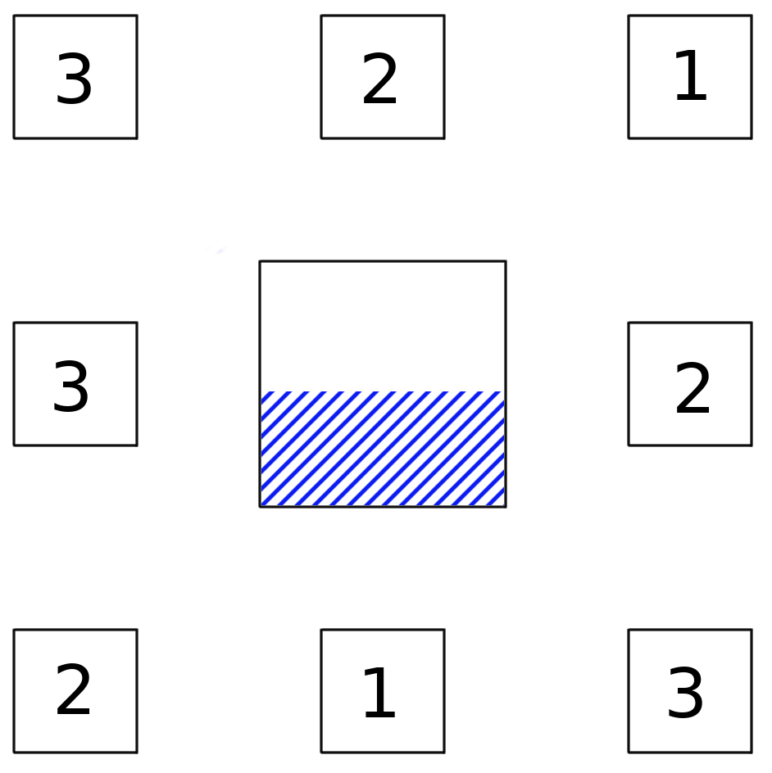
Deuxième automate
Présentation
∑=17
P=0.5

Slide 10
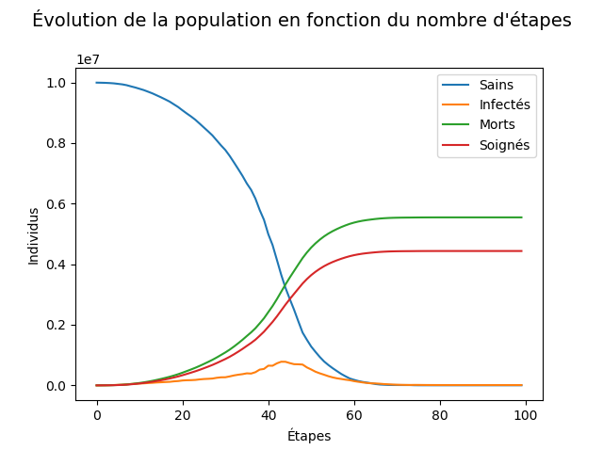
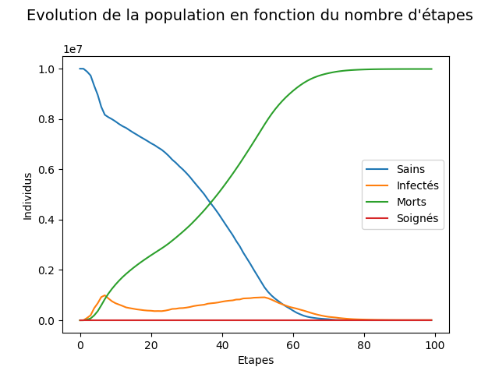
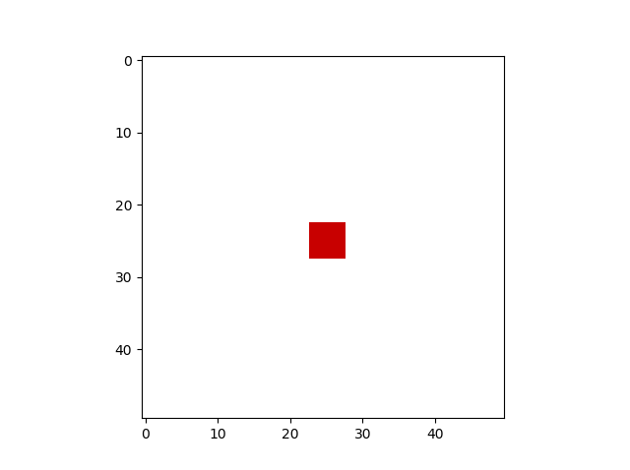
Deuxième automate
Résultats
Ville
P1 = 0.9 ; P2 = 0.2 ; P3 = 0.2

Slide 11
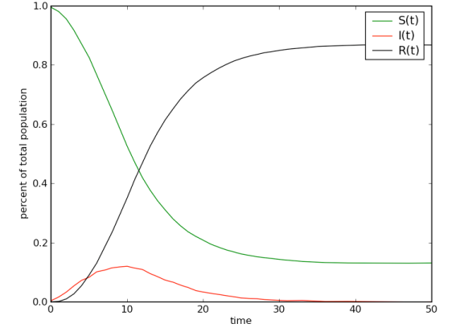
Deuxième automate
Résultats
Modèle d’automate cellulaire d’une de nos sources

Slide 12
I - Premier automate
  Présentation
  Résultats
II - Deuxième automate
  Présentation
  Résultats
III – Méthode différentielle
  Présentation
  Résultats

Slide 13
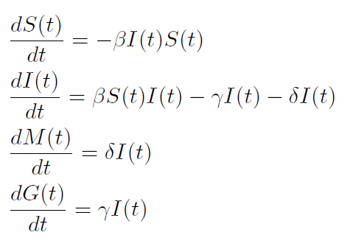
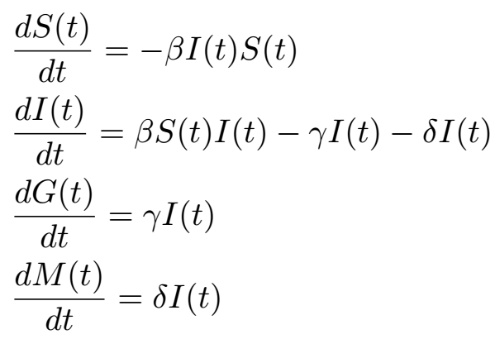
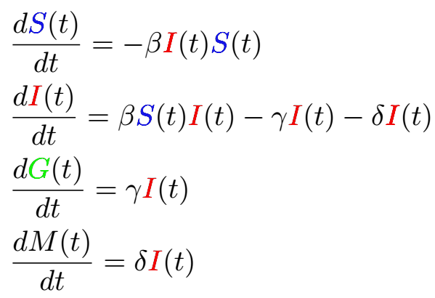
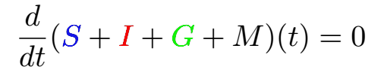
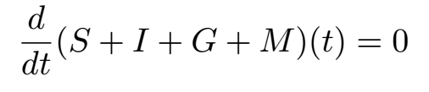
Méthode différentielle
Présentation
Résolution approchée par la méthode de Runge-Kutta d'ordre 4

Slide 14
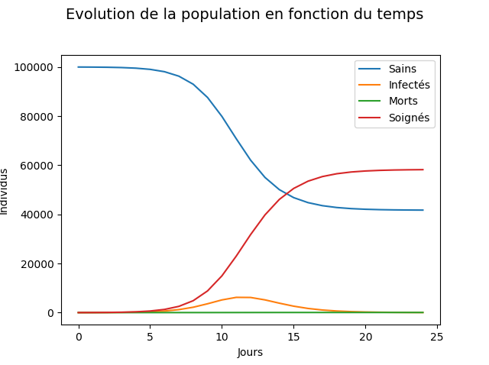
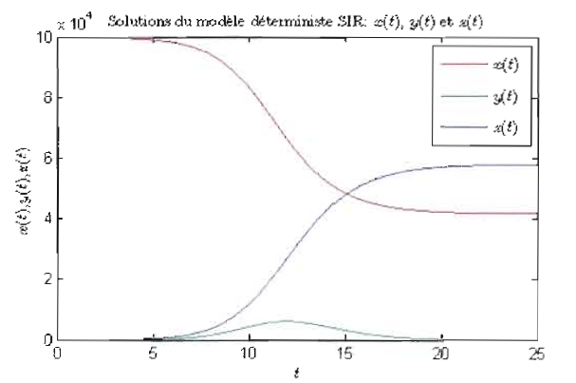
Méthode différentielle
Résultats
Différences
Sains : 5%
Infectés : 1%
Retraités : 10%

Slide 17
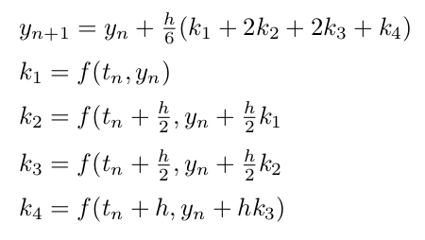
Méthode de Runge-Kutta d’ordre 4

Slide 18
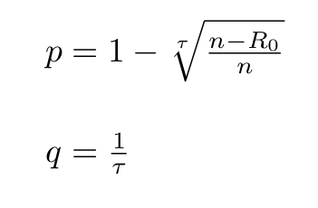
Calcul des probabilités

Slide 19
